Slide 2
Современная российская наука стремительно развивается. Только за последние несколько месяцев ученые запустили самый мощный в мире нейтронный реактор, провели десятки морских экспедиций и разработали несколько вакцин от коронавируса, эффективность которых признана за рубежом.

Slide 3
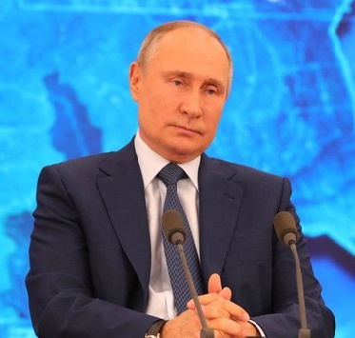
Президент России В.В. Путин отметил ценность труда ученых и объявил 2021 год Годом науки и технологий.
Одна из задач Года – рассказать населению страны о том, какими достижениями и учеными может гордиться наша страна. В течение всего года при поддержке государства будут проходить просветительские мероприятия с участием ведущих деятелей науки, запускаться образовательные платформы и конкурсы для всех желающих.

Slide 4
СТРУКТУРА ПЛАНА ОСНОВНЫХ МЕРОПРИЯТИЙ ГОДА НАУКИ И ТЕХНОЛОГИЙ

Slide 5
Особенностью Года науки и технологий станет специальная калибровка по тематике. Так в марте пройдут мероприятия, посвященные новой медицине, в апреле внимание будет уделено развитию космической отрасли, в сентябре будем обсуждать генетику и качество жизни, а в ноябре ученые расскажут об искусственном интеллекте.

Slide 6
ТЕМАТИЧЕСКИЕ МЕСЯЦЫ ГОДА НАУКИ И ТЕХНОЛОГИЙ

